Slide 1
Conductimétrie
Chapitre 2 :
Les objectifs de connaissance :
Utiliser la loi de Kohlrausch ;
Utiliser la loi de Beer-Lambert ;
Conductivité d’une solution ionique.
Les objectifs de savoir-faire :
Calculer la conductivité d’une solution ionique à partir des espèces chimiques quelle contient ;
Établir la réaction support d’un titrage conductimétrique ;
Réaliser un dosage par étalonnage en utilisant la conductimétrie ou la spectrophotométrie ;
Déterminer la concentration d’une espèce chimique à l’aide d’une courbe d’étalonnage.
Thème : Constitution et transformation de la matière
 Domaine : Déterminer la composition d’un système par des méthodes physiques et chimiques
 Analyser un système chimique par des méthodes physiques
Livre : Chapitre 2

Slide 2
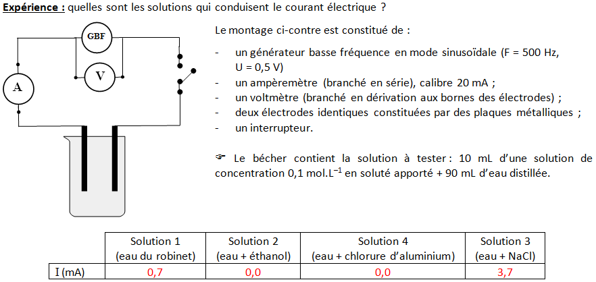
1. Les solutions conductrices
Interprétation :
Les cations migrent vers l’électrode négative alors que les anions migrent vers l’électrode positive
A RETENIR :
Pour qu’une solution conduise le courant électrique, il faut qu’elle contienne des ions : en l’absence d’ion, elle est isolante ;

Slide 3
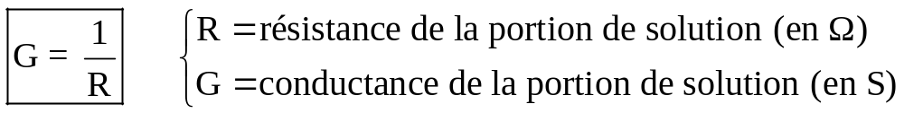
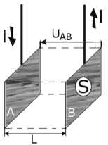
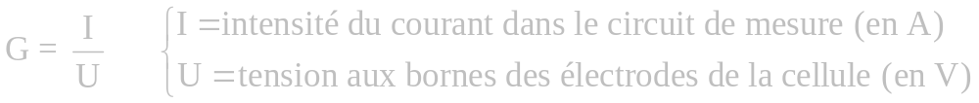
Dans une solution électrolytique, les anions et les cations dissous constituent des porteurs de charge mobiles et permettent ainsi à la solution de conduire le courant électrique.
2. Conductance d’une solution ionique
Définition :
On appelle conductance de la portion de solution comprise entre les électrodes d’un conductimètre, l’inverse de la résistance. Elle se note G et s’exprime en siemens (S) :
Remarques :
En chimie, on préfère étudier la conductance, plutôt que la résistance, car dans certaines conditions, elle est proportionnelle à la concentration en soluté dans la solution étudiée (application : étalonnage du conductimètre) ;
La conductance concerne uniquement la portion de solution située entre les deux plaques de la cellule de mesure plongée dans la solution (ci-contre) ;
- D’après la loi d’Ohm, on en déduit :

Slide 4
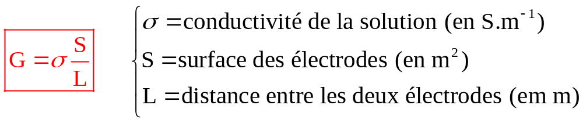
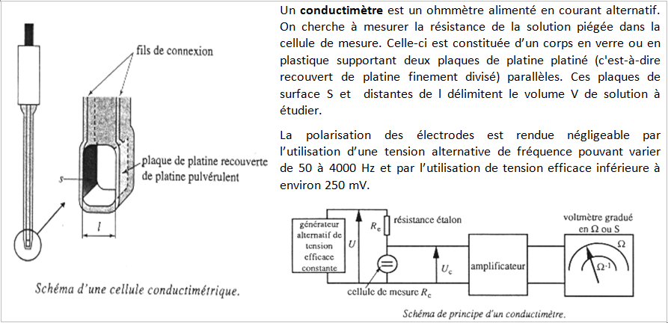
On constate expérimentalement, que la conductance est proportionnelle à la surface des électrodes et inversement proportionnelle à la longueur entre les électrodes. Le coefficient de proportionnalité s’appelle la conductivité de la solution :
- On constate expérimentalement que la conductance G augmente avec la température de la solution ainsi qu’avec la concentration en soluté apporté de la solution et dépend de l’état de la surface des électrodes (propre, lisse, …).
3. Conductivité d’une solution ionique
La conductivité d’une solution se mesure à l’aide d’un conductimètre :

Slide 5
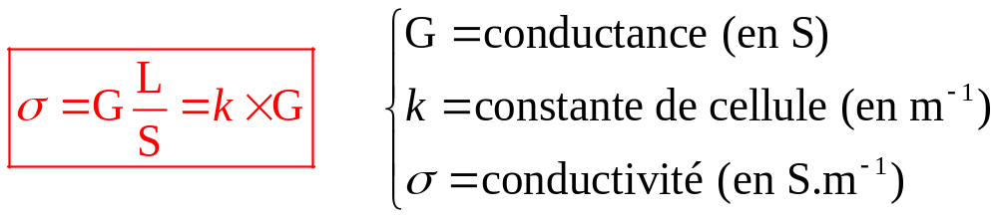
 Un conductimètre, tout comme un pH-mètre, doit être étalonné avant d’être utilisé pour effectuer des mesures.
Définition :
La conductivité d’une solution aqueuse est une grandeur qui représente la capacité de cette solution à conduire le courant électrique. Elle se note σ et s’exprime en siemens par mètre (symbole : S.m^{–1}) :
Remarques :
La conductivité est une caractéristique de la solution ;
La conductivité ne dépend pas des grandeurs géométriques de la cellule du conductimètre ;
Dans le cas de solutions électrolytiques diluées (c < 10^{–2} mol.L^{–1}) ne contenant qu’un seul type d’anion et de cation, la conductance de la solution est proportionnelle à la concentration :
G = cte × c
Ainsi, G et σ sont proportionnelles à c. On écrit alors : σ = Λ × c avec Λ = conductivité molaire du soluté (en S.m².mol^{–1}).

Slide 6
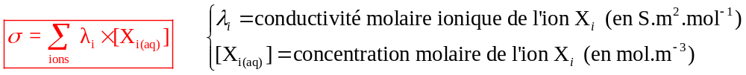
- La conductivité d’une solution est une grandeur additive : la conductivité d’une solution contenant plusieurs ions est la somme des conductivités de chacun des ions.
4. Loi de Kohlrausch
Définition :
La conductivité σ d’une solution dépend de la nature et des concentrations des ions X_{i} qu’elle contient :
ATTENTION : cette relation n’est valable que pour des solutions ioniques diluées (c < 10^{–2} mol.L^{–1})
Exemple : quelle est la conductivité d’une solution aqueuse où l’on a dissous du chlorure de sodium et du chlorure de potassium ?
Ions présents en solution : Na⁺_{(aq)}, K⁺_{(aq)}, Cl–_{(aq)},H₃O⁺_{(aq)} et HO–_{(aq)}
Conductivité de la solution :
Remarques :
- Tous les porteurs de charge participent à la conductivité de la solution, il faut donc tenir compte de tous les ions présents en solution (même les ions spectateurs) ;

Slide 7

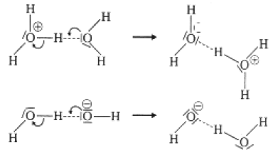
- Les unités de σ (en S.m^{–1}) et de λ_{i} (S.m².mol^{–1}) imposent que les concentrations soient exprimées en mol.m^{–3} et non en mol.L^{–1} ;
- λ_{i} est souvent donnée dans des tables : à concentration très faible (solution très diluée) elle est notée et représente la conductivité molaire ionique limite. Elle dépend de la température et du solvant :
La conductivité des ions H₃O⁺ (ion oxonium) et HO– (ion hydroxyde) est particulièrement élevée :
Elle s’explique par la superposition du mouvement propre des ions et d’un transfert de charge, par l’intermédiaire d’un proton, sans pratiquement transfert de matière ; les liaisons hydrogène deviennent des liaisons covalentes et inversement.
Exercices : n°18 & n°19 p54 (à faire tout de suite, si possible)
n°22 p55

Slide 8
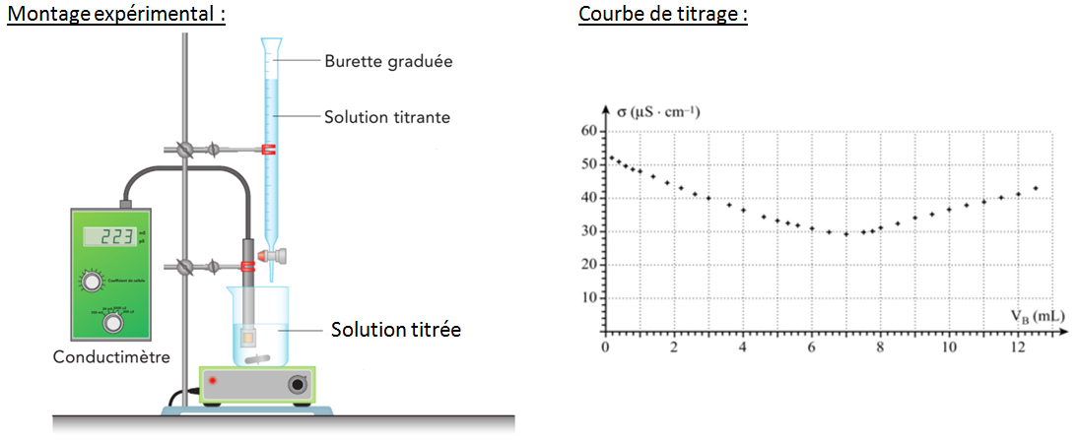
5. Titrage conductimétrique
5.1. Définitions
Un titrage conductimétrique consiste à suivre l’évolution de la conductance G ou de la conductivité σ de la solution titrée au cours de l’ajout de la solution titrante ;
La courbe de titrage est la courbe G = f(V_{Sol. titrante versée}) [respectivement σ = f(V_{Sol. titrante versée})] donnant les variations de la conductance G [respectivement de la conductivité σ] en fonction du volume de solution titrante versée.

Slide 9
Principe :
On mesure la conductivité (ou la conductance) de la solution titrée pour chaque volume de solution titrante versée. Afin de pouvoir représenter des points expérimentaux régulièrement répartis, on ajoute la solution titrante millilitre par millilitre.
Remarques :
En pratique, pour que l’évolution de la conductivité avec le volume de solution titrante versée soit linéaire, le volume versé de solution titrante au cours du titrage doit être petit (négligeable) devant le volume initialement introduit de la solution titrée ;
Toutes les espèces chimiques ioniques participent à la conductivité de la solution , y compris les ions spectateurs qui n’apparaissent pas dans l’équation de la réaction support du titrage.
Exemple : dosage d’un acide faible (acide éthanoïque) par une base forte (hydroxyde de sodium) :
La réaction support du titrage est :
CH₃COOH_{(aq)} + HO⁻_{(aq)} → CH₃COO⁻_{(aq)} + H₂O_{(ℓ)}
5.2. Équivalence d’un titrage conductimétrique

Slide 10
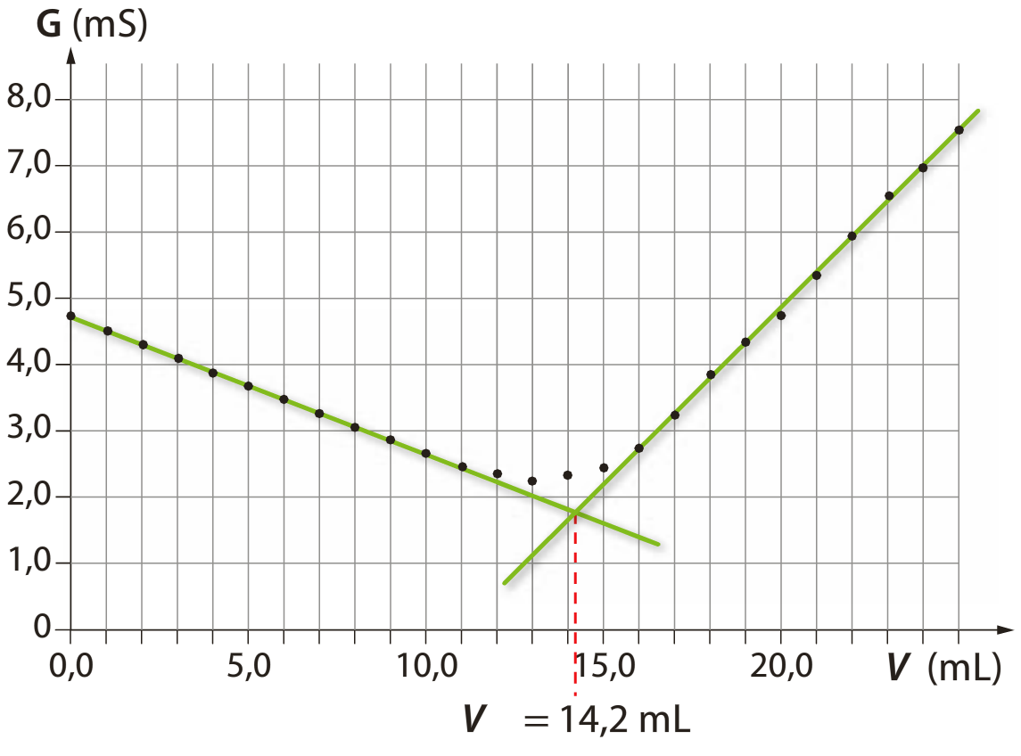
Pour déterminer l’équivalence d’un dosage conductimétrique, on trace, à partir du nuage de points (courbe) obtenu grâce aux mesures expérimentales, les deux (la plupart du temps) meilleures approximations linéaires (par modélisation) de chaque partie du nuage de points :

Slide 11
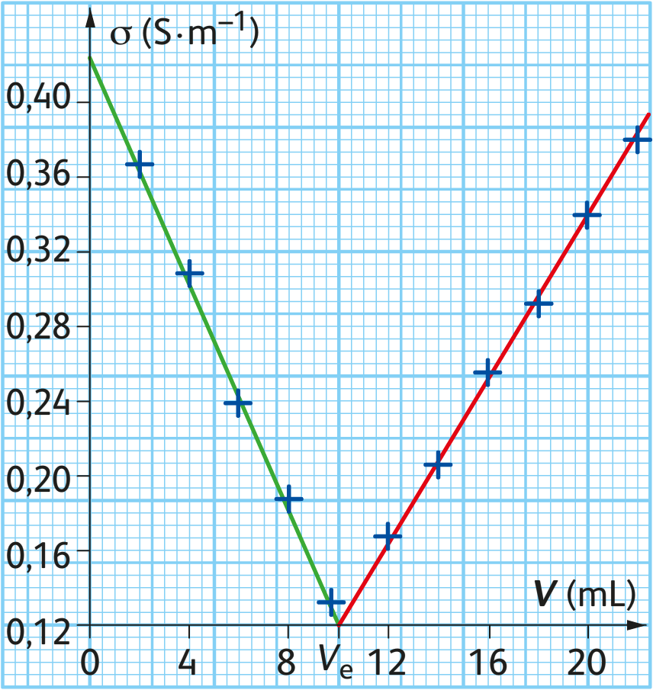
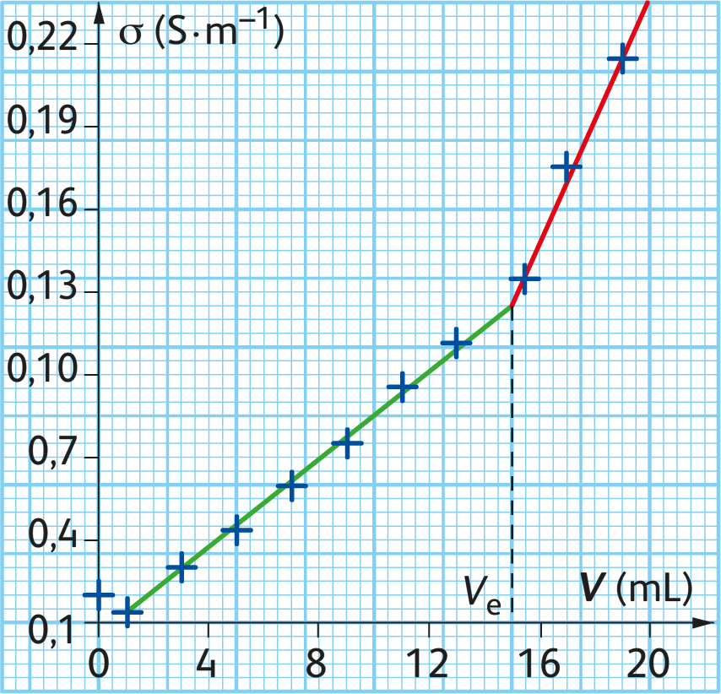
⇒ Dans tous les cas, ces deux droites se coupent en un point (correspondant au changement de pente de la courbe) : ce point représente l'équivalence. On lit alors son abscisse pour obtenir le volume équivalent V_{BE}.
Exemples :
Titrage conductimétrique d’un acide fort par une base
forte
Titrage conductimétrique d’un acide faible par une base forte

Slide 12
Exercices : n°34 p88, n°31 p85, n°41 p62 et n°36 p58
n°40 p62, n°20 p81 et n°23 p55 → facultatifs
6. Dosage par étalonnage
Ce type de dosage s’appuie sur l'utilisation de solutions (appelées solutions étalons) qui contiennent l'espèce chimique à doser en différentes concentrations connues et suppose également que la concentration de l'espèce chimique à doser influe sur une grandeur physique (absorbance, conductivité, etc.) qu'il est possible de mesurer.
Principe :
Pour chaque solution étalon, on mesure la grandeur physique étudiée (qui varie en fonction de la concentration).
On reporte les mesures sur un graphique, dont l'abscisse correspond à la concentration (connue) des solutions étalons et l'ordonnée, à la grandeur physique mesurée.
Par modélisation, on obtient alors une courbe appelée courbe d'étalonnage.
❸ Il suffit alors de mesurer la grandeur physique de la solution à doser afin d'obtenir un point de la courbe dont l'abscisse indiquera la concentration recherchée.

Slide 13
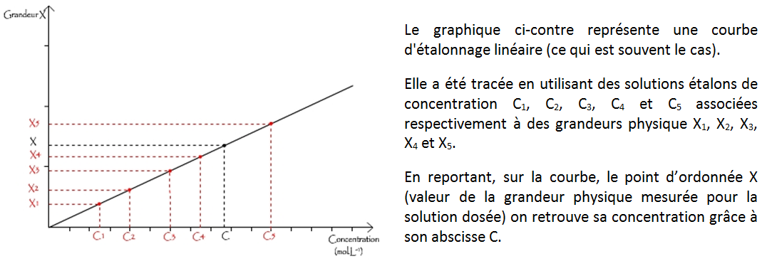
Exemple :
Remarques :
Le dosage par étalonnage est une technique non destructive puisqu'elle n'altère par l'échantillon dosé contrairement aux dosages par titrage dans lesquels intervient une réaction chimique ;
Le dosage par étalonnage n'exige, en règle général, qu'un volume modéré de solution.
6.1. Dosage conductimétrique
Principe :
❶ Construction de la courbe d’étalonnage : on mesure la conductivité σ de plusieurs solutions de l’espèce chimique à doser (dont les concentrations molaires sont connues) puis on trace la courbe σ = f (c), représentant la conductivité σ de l’espèce chimique dans ces différentes solutions en fonction de leur concentration molaire c. On obtient une droite d’étalonnage (droite modélisée passant par l’origine).

Slide 14
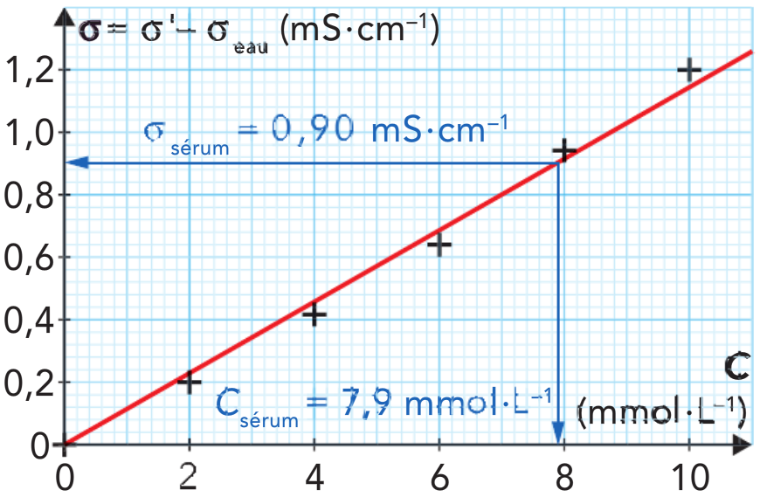
❷ Détermination de la concentration de la solution inconnue : on mesure la conductivité σ de la solution contenant l’espèce chimique à doser puis, à partir de la droite d’étalonnage, on reporte la valeur de la conductivité de l’espèce chimique à doser et on détermine sa concentration sur l’axe des abscisses.
Exemple : dosage par étalonnage d’un sérum physiologique (voir ECE n°1)
← Courbe d’étalonnage associée aux solutions étalons en chlorure de sodium (ECE sérum physiologique)
6.2. Dosage spectrophotométrique
Rappel : l’absorbance d’une solution colorée est proportionnelle à la concentration de l’espèce chimique responsable de sa couleur : c’est la loi de Beer-Lambert.

Slide 15
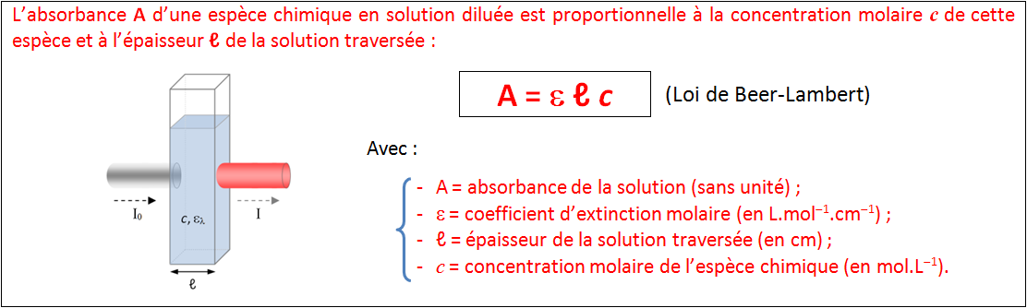

Slide 16
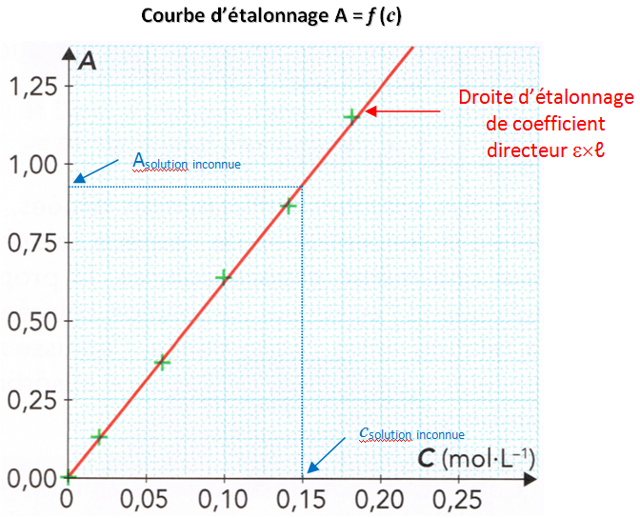
Principe :
Choix de la longueur d’onde de travail : pour avoir une meilleur précision sur la mesure d’absorbance, on règle le spectrophotomètre à la longueur d’onde λ_{max}, correspondant au maximum d’absorption de l’espèce chimique.
Construction de la courbe d’étalonnage : on mesure l’absorbance A de la solution contenant l’espèce chimique à doser, à la longueur d’onde choisie, puis on trace la courbe A = f (c), représentant l’absorbance A de plusieurs solutions de l’espèce chimique colorée à doser (dont les concentrations sont connues) en fonction de la concentration molaire c de l’espèce chimique dans ces différentes solutions. On obtient une droite d’étalonnage (droite modélisée passant par l’origine) de coefficient directeur : ε × ℓ (loi de Beer-Lambert).
Détermination de la concentration de la solution inconnue : à partir de la droite d’étalonnage on reporte la valeur de l’absorbance de l’espèce chimique à doser et on détermine sa concentration sur l’axe des abscisses.

Slide 17
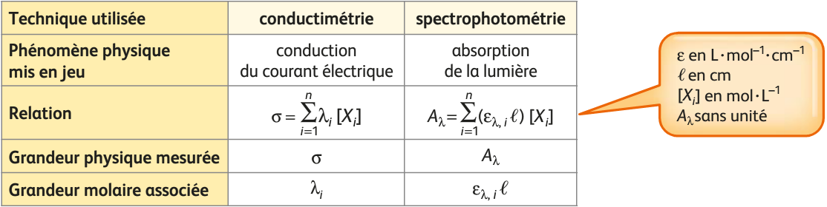
En résumé :
Exercices : n°23 p55, n°40 p62 et n°20 p81

